Slide 1


Nombre: Santiago Rivas García
Curso: Desarrollo Aplicaciones Web

Slide 2
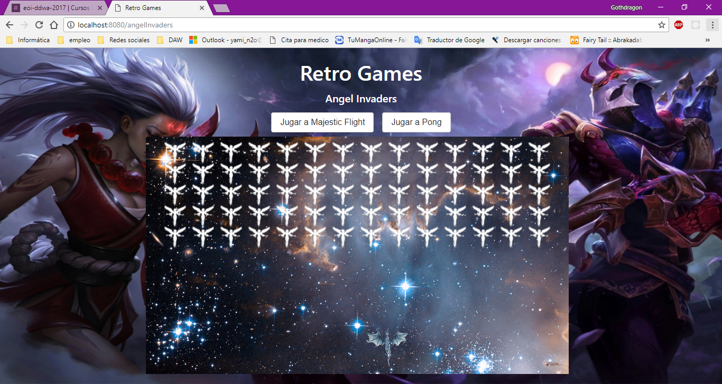
Idea
Objetivo: Portal de videojuegos con aspectos personalizados en base a cuales tienen más éxito.
Público: todas las edades

Slide 3
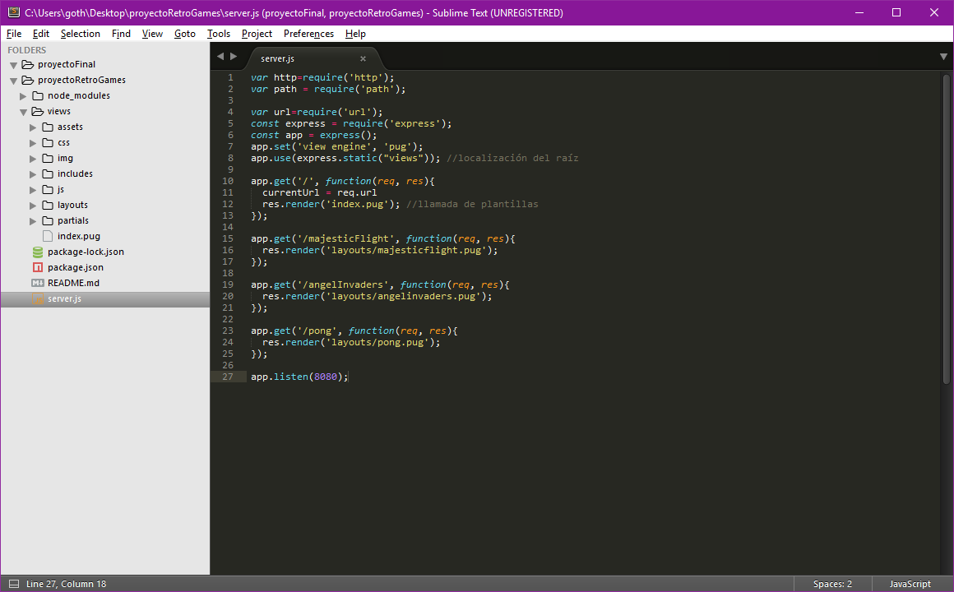
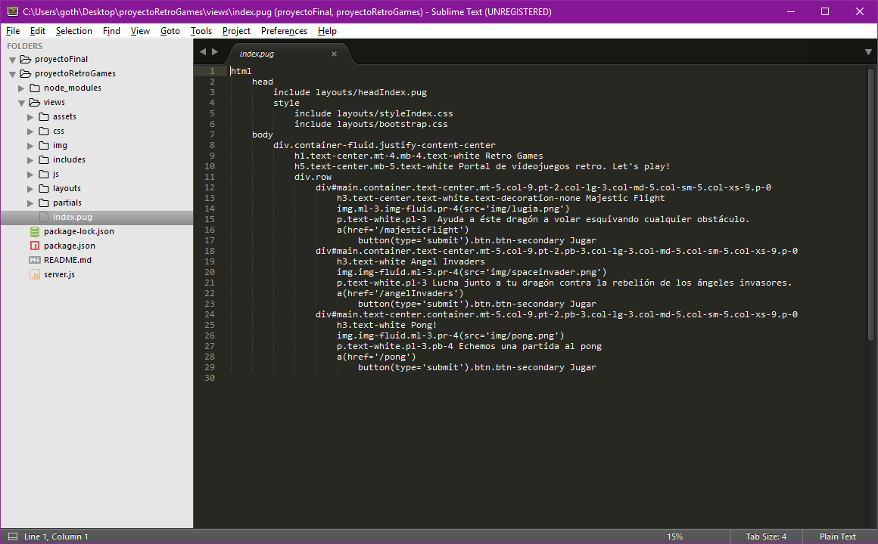
Dificultad
Sintaxis y estructura del código

Slide 4









Tecnología usada
Futuras mejoras
· Datos de usuarios y juegos
· Creación de juegos a petición de usuario
· Aspectos para juegos ya creados

Slide 5
Muchas Gracias
por su tiempo.
LinkedIn: Santiago Rivas García E-mail: yami_n2o@hotmail.com
GitHub: santiagorg

